Slide 1
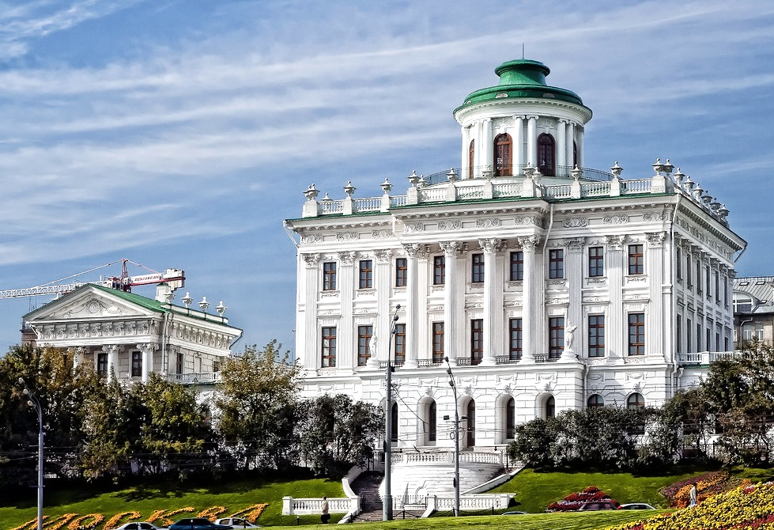
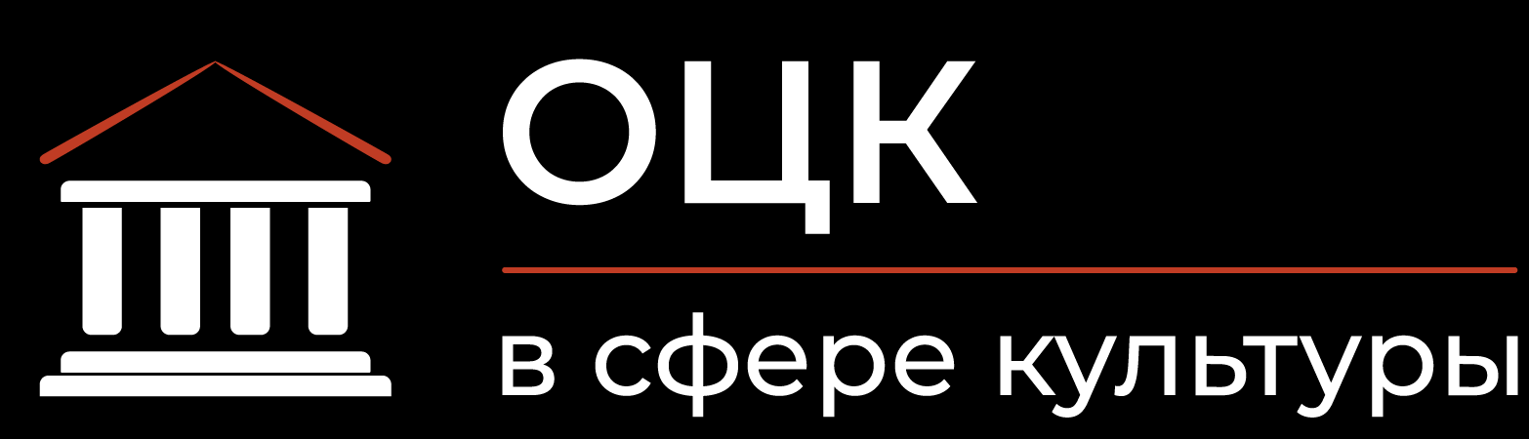
м
Федеральный проект
Производительность труда
Реализация проектов по тиражированию лучших практик
в организациях культуры регионов Российской Федерации

Slide 2
Обучение БП на платформе производительность.рф
Обучение БП
4
Руководителя и сотрудников организации
В течение 5 рабочих дней с даты согласования заявки
обеспечивает регистрацию на платформе производительность.рф:
- Руководителя организации;
- ответственного за реализацию проекта (Руководителя РГ);
- участников РГ
направляет письмо по электронной почте в ОЦК (сотруднику ОЦК,
закрепленному за регионом) о регистрации на платформе производительность.рф с указанием ФИО и должностей обучаемых, контактной информации (мобильный телефон, e-mail)
Руководитель организации
культуры
Отраслевой центр компетенций в сфере культуры
Заместитель руководителя ОЦК
Аналитик ОЦК
ГРАЧЕВА
Мария Михайловна
Аналитик ОЦК
БАРИНОВА
Екатерина Сергеевна
СУГЛОБОВА
Светлана Николаевна
+7 910 311 12 13
+7 903 166 69 59
+7 985 975 55 11
suglobova@roskultproekt.ru
gracheva@roskultproekt.ru
barinova@roskultproekt.ru
Чувашская Республика
Воронежская область
Липецкая область
Московская область
Архангельская область
Мурманская область
Тамбовская область
Тульская область
Калужская область
Рязанская область
Смоленская область
Ярославская область
2

Slide 3
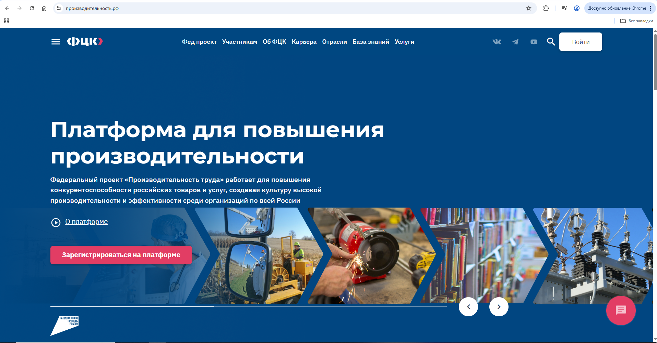
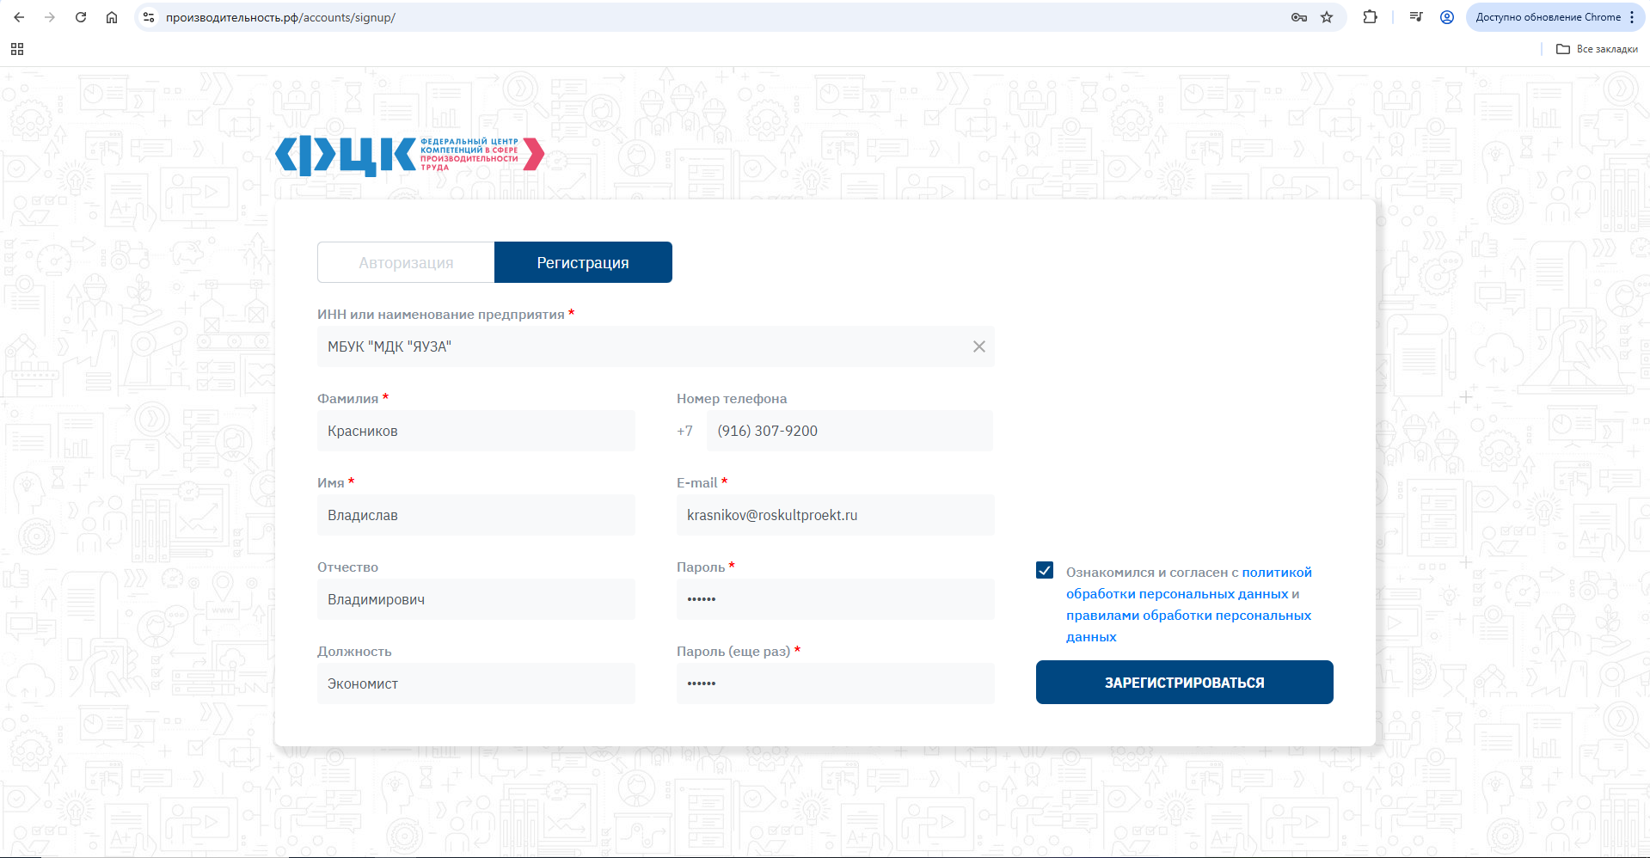
Регистрация сотрудника организации на сайте ФЦК производительность.рф
Нажать на кнопку – зарегистрироваться на платформе
Заполнить форму регистрации (все поля, с указанием номера мобильного телефона)
После ввода всех данных необходимо нажать кнопку «Зарегистрироваться». Система уведомит об успешной регистрации и направит соответствующее письмо на указанный при регистрации эл. адрес от имени info@pptrf.ru
Отраслевой центр компетенций в сфере культуры
3

Slide 4
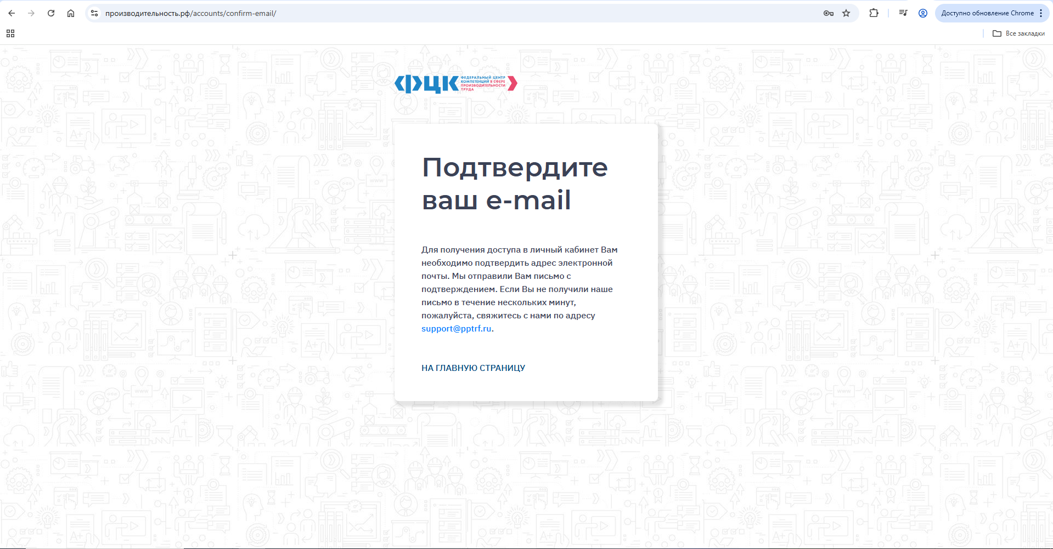
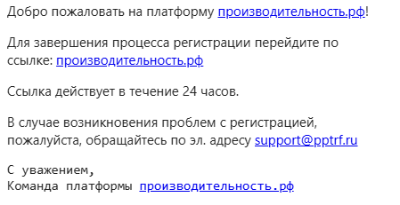
Регистрация сотрудника организации на сайте ФЦК производительность.рф
4. Подтвердить регистрацию в письме на адрес почты указанный при регистрации на платформе
Отраслевой центр компетенций в сфере культуры
4

Slide 5
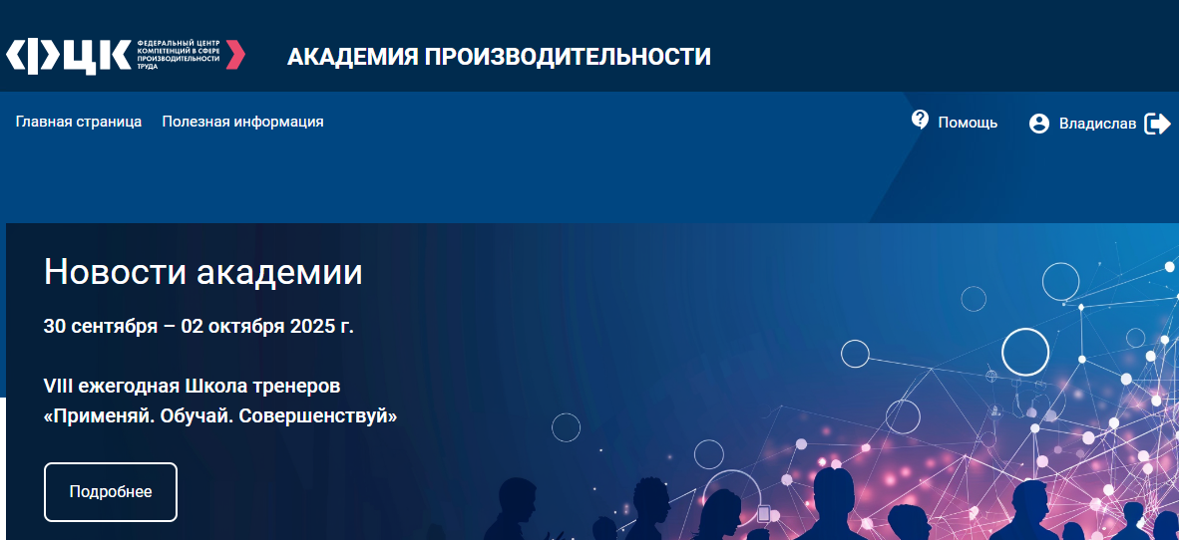
Обучение БП на платформе производительность.рф
5. Для перехода к назначенным курсам, необходимо перейти в личный кабинет
Электронные курсы находятся в личном кабинете
каждого из зарегистрированных по ссылке https://сдо.производительность.рф
В течение 7 рабочих дней после регистрации на платформе
обеспечивает прохождение электронных курсов:
Руководителем организации,
ответственным за реализацию проекта (Руководителем РГ)
участниками РГ
5

Slide 6
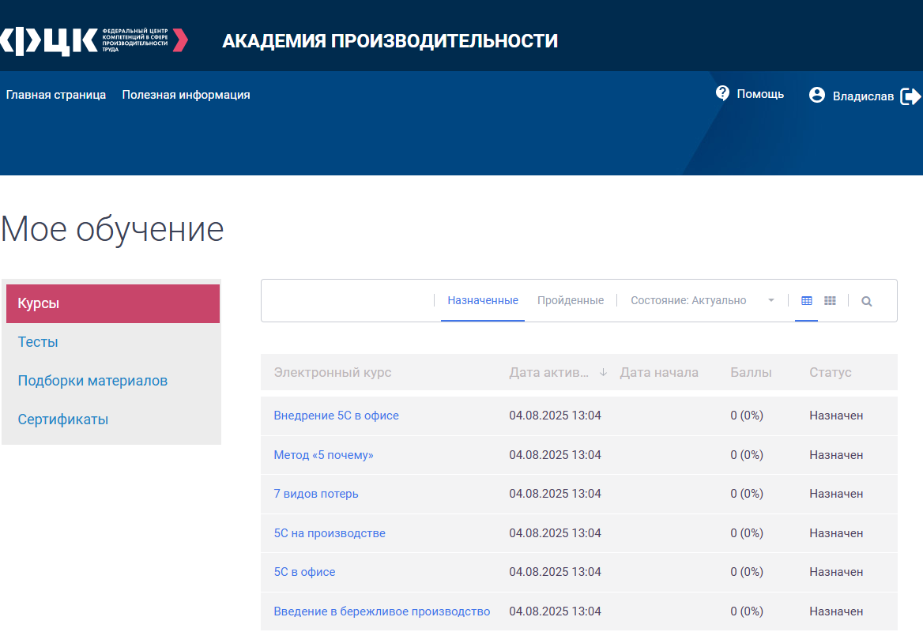
Обучение БП на платформе производительность.рф
6. В открывшемся окне «Мое обучение» необходимо пройти обучение
руководителю и сотрудникам организации исходя из их назначенных ролей
Базовое обучение
Руководителя организации
электронные курсы на ИТ–платформе
Введение в бережливое производство
7 видов потерь
Базовое обучение
Руководителя РГ и участников РГ
электронные курсы на ИТ–платформе
Введение в бережливое производство
7 видов потерь
Картирование процессов в офисе
Как проводить хронометраж
Диаграмма «спагетти»
5С в офисе
6

Slide 7
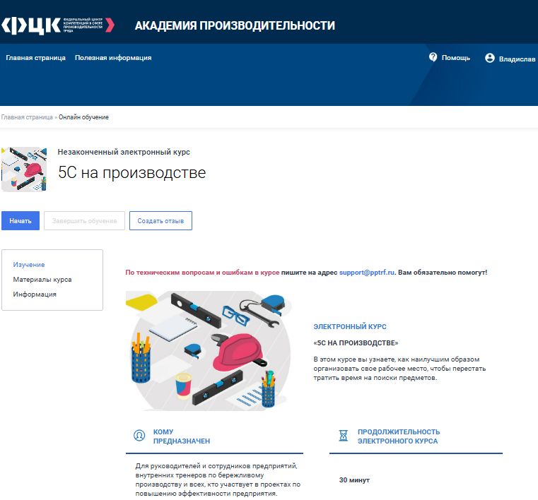
Обучение БП на платформе производительность.рф
7. При переходе на страницу электронного курса будут доступны открытые для прохождения курсы
Подробнее
Основные сведения о курсе:
кому предназначен, продолжительность,
содержание, результат и т.д.
Начать
обучение
В любой момент можно вернуться к незавершенному курсу – «Продолжить» -
с начала курса или с места, на котором остановились
Завершить
курс
Посмотрите на наличие поля
«Завершить курс».
Если поле присутствует, но курс не завершен,
он не появится в выгрузке по сотрудникам
организации при контроле ОЦК
7

Slide 8
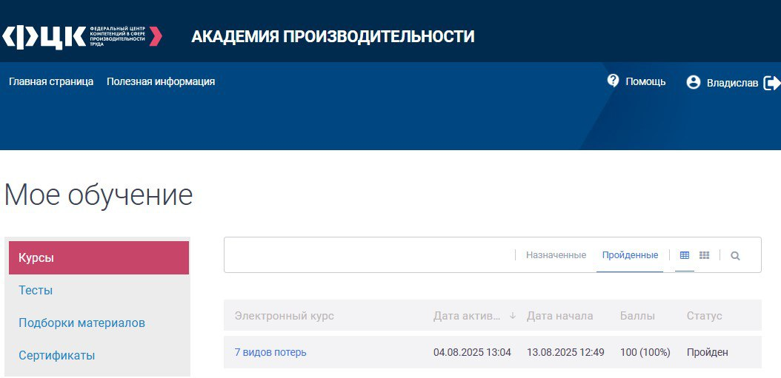
Обучение БП на платформе производительность.рф
8. В подразделе «Пройденные» вкладки «Мое обучение» отражаются курсы,
обучение по которым завершено
ОЦК во взаимодействии с ФЦК осуществляет
контроль прохождения курсов представителями организации
8

Slide 9
м
Спасибо за внимание

